Slide 1
Leaderin yritystuet alkaville yrityksille ja yritysten kehittämiseen Pelkosenniemi 17.4.24

Slide 2
Leader Pohjoisin Lappi
Maaseudun kehittämisyhdistys, jonka päätehtävänä on maaseudun elinvoiman lisääminen
Toimii Inarin, Utsjoen, Sodankylän, Savukosken, Sallan, Pelkosenniemen ja Kemijärven alueella
Tukee Kahdeksan vuodenajan koti -strategian painopisteiden mukaisia kehittämis- ja investointihankkeita
Strategian toteutukseen käytettävissä julkista tukea noin 970 000€ vuodessa (rahoitus EU, valtio ja alueen kunnat)
Yhdistyksen hallitus koostuu kolmikantaperiaatteen mukaisesti yhdistys, kunta ja yksityisistä edustajista.

Slide 3
Leaderin omat hankkeet
Lapin Kalaleader (Kemijärvi, Sodankylä, Inari, Pello)
Ytyä yrittäjyyteen –nuoret voimavaraksi; Tiina Ylönen
Avoimet miljööt ja komeat kuistit, päättymässä, tulossa Porisevat porstuat, pohjoiset kulttuurimaiset alk. 1.6.26
Osaathan se sieki! –koulutushanke; Heidi Aikio, 30.8.24 asti

Slide 4
Leader-toiminta on osa laajempaa CAP-ohjelmaa
Kestävä ja monipuolinen maatalousala, jolla parannetaan elintarviketurvaa
1. Turvataan viljelijöiden tulotaso ja ruuantuotanto
2. Lisätään tuotannon kilpailukykyä ja laatua
3. Parannetaan viljelijöiden markkina-asemaa
Ympäristönhoito ja ilmastotoimet, joilla edistetään ilmastotavoitteita
4. Hillitään ilmastonmuutosta ja sopeudutaan siihen
5. Edistetään ympäristön tehokasta hoitoa ja suojelua
6. Edistetään luonnon monimuotoisuuden, elinympäristöjen ja maiseman säilyttämistä
Lujitetaan maaseutualueiden sosioekonomista rakennetta.
7. Kannustetaan nuoria alalle, helpotetaan maaseudun yritystoiminnan kehittämistä
8. Edistetään maaseudun työllisyyttä, kasvua ja paikallista osallisuutta
Parannetaan turvallisen, terveellisen ja kestävän ravinnon saantia sekä eläinten hyvinvointia ja torjutaan mikrobiresistenssiä.

Slide 5
Kansallinen CAP-suunnitelma CAP-suunnitelma CAP-rahoituskauden 2023-2027 kansallinen lainsäädäntö https://mmm.fi/cap27/lainsaadanto Lakimaaseudun kehittämisen tukemisesta rahoituskaudella 2023–2027 https://www.finlex.fi/fi/laki/alkup/2022/20221325 Valtioneuvoston asetus maaseudun hanketoiminnan tukemisesta rahoituskaudella 2023–2027 https://www.finlex.fi/fi/laki/alkup/2023/20230617
Toimintaa ohjaava lainsäädäntö

Slide 6
Kahdeksan vuodenajan kylä
Kehittämisstrategian kolme painopistettä
Juureva pohjoinen kulttuuri
Pohjoiset elinkeinot
Yhteisölliset ja vetovoimaiset kylät ovat turvallisia paikkoja elää kaikenikäisille. Ne kehittyvät muuttuvassa ympäristössä hyödyntämällä vuodenkiertoon liittyvää osaamista, kekseliäisyyttä ja uutta tietoa.
Yhteinen tekeminen ja tapahtumat lisäävät asukkaiden hyvinvointia. Kulttuuri elää arjessa, on saavutettavaa, ja perinteet siirtyvät sukupolvelta toiselle. Luonnon monimuotoisuus ja kestävät ratkaisut näkyvät hoidettuina kulttuuriympäristöinä.
Luontoon, luovuuteen ja paikallisuuteen pohjautuvat elinkeinot voimistuvat verkostoilla ja kestävillä ratkaisuilla. Nuoret yrittäjät ja innovatiivisuus takaavat jatkuvuuden.

Slide 7
Leaderin yritystuet
Tuet ovat aina harkinnanvaraisia

Slide 8
Pohjoiset elinkeinot
Tuettavat toimialat
Lähipalvelut, jotka lisäävät alueella asumisen mahdollisuuksia tai korvaavat alueen ulkopuolelta hankittuja palveluita. Lähipalveluilla sotepalveluista koneurakointiin turvataan kylien elinvoimaa ja lisätään asumisen turvallisuutta. Ne mahdollistavat asumisen kylissä ja tukevat matkailua. Pienet sote- ja hyvinvointialan yritykset tukevan ikäihmisten kotona asumista.
Biotalous, uusiutuviin luonnonvaroihin pohjautuva paikallinen energiantuotanto, lähiruoka, porotalous, maa- ja metsätalous ja luonnontuoteala
Luovat alat joiden tukeminen auttaa paikallisten perinnetaitojen säilymistä ja alueen elinvoimaista kulttuuritoimintaa. Käsityöalalla materiaalien saatavuushaasteisiin vastataan paikallista tuotantoa kehittämällä. Alaa voidaan uudistaa mm. digitalisaation ja tuotekehityksen avulla.
Matkailu, joka pohjautuu paikallisiin resursseihin
Muut toimialat, kun yrittäjä on alle 36-vuotias

Slide 9
Pohjoiset elinkeinot
Tavoite: Luontoon, luovuuteen ja paikallisuuteen pohjautuvat elinkeinot voimistuvat verkostoilla ja kestävillä ratkaisuilla. Nuoret yrittäjät ja innovatiivisuus takaavat jatkuvuuden.
Keinot:
Osallisuus, yhteistyö ja verkostot: Verkostot ja yhteistyö synnyttävät innovaatioita
Ikäihmiset, lapset ja nuoret: Elinkeinoilla on jatkuvuutta
Tieto, osaaminen ja digitalisaatio: Tiedolla ja digiratkaisuilla kannattavuutta ja sopeutumiskykyä
Luonnon moni­muotoisuus ja kestävät ratkaisut: Elinkeinot kehittyvät kestävästi ilmaston­muutokseen sopeutuen

Slide 10
Pohjoiset elinkeinot, näitä tuemme
Tukea kohdennetaan erityisesti alkaville ja mikroyrityksille ja vastaavan kokoisille monialaisille maatilayrityksille (pääsääntöisesti enintään 5htv)
Yritysmuodolla ei ole väliä ja tukea voi hakea myös ilman y-tunnusta yrittäjyyskokeiluun ja omistajanvaihdokseen.
Hankekoko investointihankkeessa enintään 100 000€.
Tuen hakija sijaitsee tukikelpoisella maaseutualueella
Hakijalla tulee olla taloudelliset mahdollisuudet toteuttaa hanke
Liiketoiminta-/kehittämissuunnitelman tulee olla toteuttamiskelpoinen ja yritystoiminta arvioidaan kannattavaksi ja tavoitteelliseksi.
Kilpailutilanne ei saa vääristyä tuen myötä (esim. oma asiakashankinta)

Slide 11
Leader-rahoitukset yrityksille
Yritystoiminnan käynnistystuki
Yrittämisen kokeilu, 2 500 € (ei käytössä 2023)
Yrittämisen kokeilu, 2 500 €
Maatalouden kokeilu, 2 500 €/5 000 €/7 500 €
Maatalouden kokeilu, 2 500 €/5 000 €/7 500 €
Omistajanvaihdoksen suunnittelu, 5 000 €
Omistajanvaihdoksen suunnittelu, 5 000 €
Osa-aikainen yrittäminen, 5 000 €
Osa-aikainen yrittäminen, 5 000 €
Päätoiminen yrittäminen, 7 500 €
Päätoiminen yrittäminen, 7 500 €
Yritystoiminnan kehittämistuki
Asiantuntijapalvelut, selvitykset → innovointi, tuotekehitys, kilpailukyky
Yritystoiminnan suunnittelu, 1 000 €
Yritystoiminnan suunnittelu, 1 000 €
Yritystoiminnan kehittämisen valmistelu, 2000 €
Yritystoiminnan kehittämisen valmistelu, 2000 €
Yritystoiminnan kehittäminen, 3 000 €
Yrityksen investointituki
Osa-aikaisille ja päätoimisille yrittäjille
40 % tuki 5 000 € – 100 000 €
kustannuksiin, energiatuki 30%
Osa-aikaisille ja päätoimisille yrittäjille
40 % tuki 5 000 € – 100 000 €
kustannuksiin, energiatuki 30%

Slide 12
Valmisteluraha
Valmistelurahaa voidaan myöntää laajaa valmistelutyötä vaativien yritysryhmä- ja viljelijäryhmähankkeiden edistämiseen, yhteistyökumppaneiden etsimiseen, hankkeen edellytysten selvittämiseen ja hankesuunnitelman valmisteluun
Hakija esim. kunta, elinkeinoyhtiö tms.
Maksetaan vakioituna kertakorvauksena 5 000 euroa.
Myöntämisen edellytyksenä on suunnitelma hakea tukea kehittämishankkeeseen.
Ehtona valmistelurahan myöntämiseen on hakijan/ryhmän aito pyrkimys kehittämiseen
Valmistelurahan tuloksena syntyy aiesopimus, kumppanuus
”Tavoite ilman suunnitelmaa on unelma”

Slide 13
Yhteistyöhanke elinkeinojen kehittämiseen
Hankkeen hakijana kehittämisorganisaatio, oltava vähintään kaksi osapuolta
Tukitaso vaihtelee toimenpiteistä riippuen:
Tiedon ja osaamisen lisääminen, 80%
Tuotteiden, palveluiden ja prosessien kokeellinen kehittäminen, 60%

Slide 14
Koulutushanke
Rahoitetaan koulutuksia, jotka parantavat yhteen tai useampaan CAP-suunnitelman erityistavoitteisiin liittyvää osaamista tai tietoa.
Tukea voidaan myöntää maatalouden, metsätalouden ja maaseudun yritysten ja yhteisöjen ja asukkaiden osaamisen lisäämiseen sekä luonnon, ympäristön ja ilmaston suojeluun liittyvään tiedon lisäämiseen.
Koulutushankkeet voivat sisältää esimerkiksi verkkokoulutuksia, työpajoja, vertaisoppimista, valmennuksia, esittelytoimia sekä tila- ja yritysvierailuja.
Tiedonvälityshankkeissa edistetään osaamista, jotka liittyvät laajempialaisten tiedontarpeen välittämiseen
Kaikille avoin koulutus, tuki 90%
Tietyn toimialan koulutus, tuki 70%

Slide 15
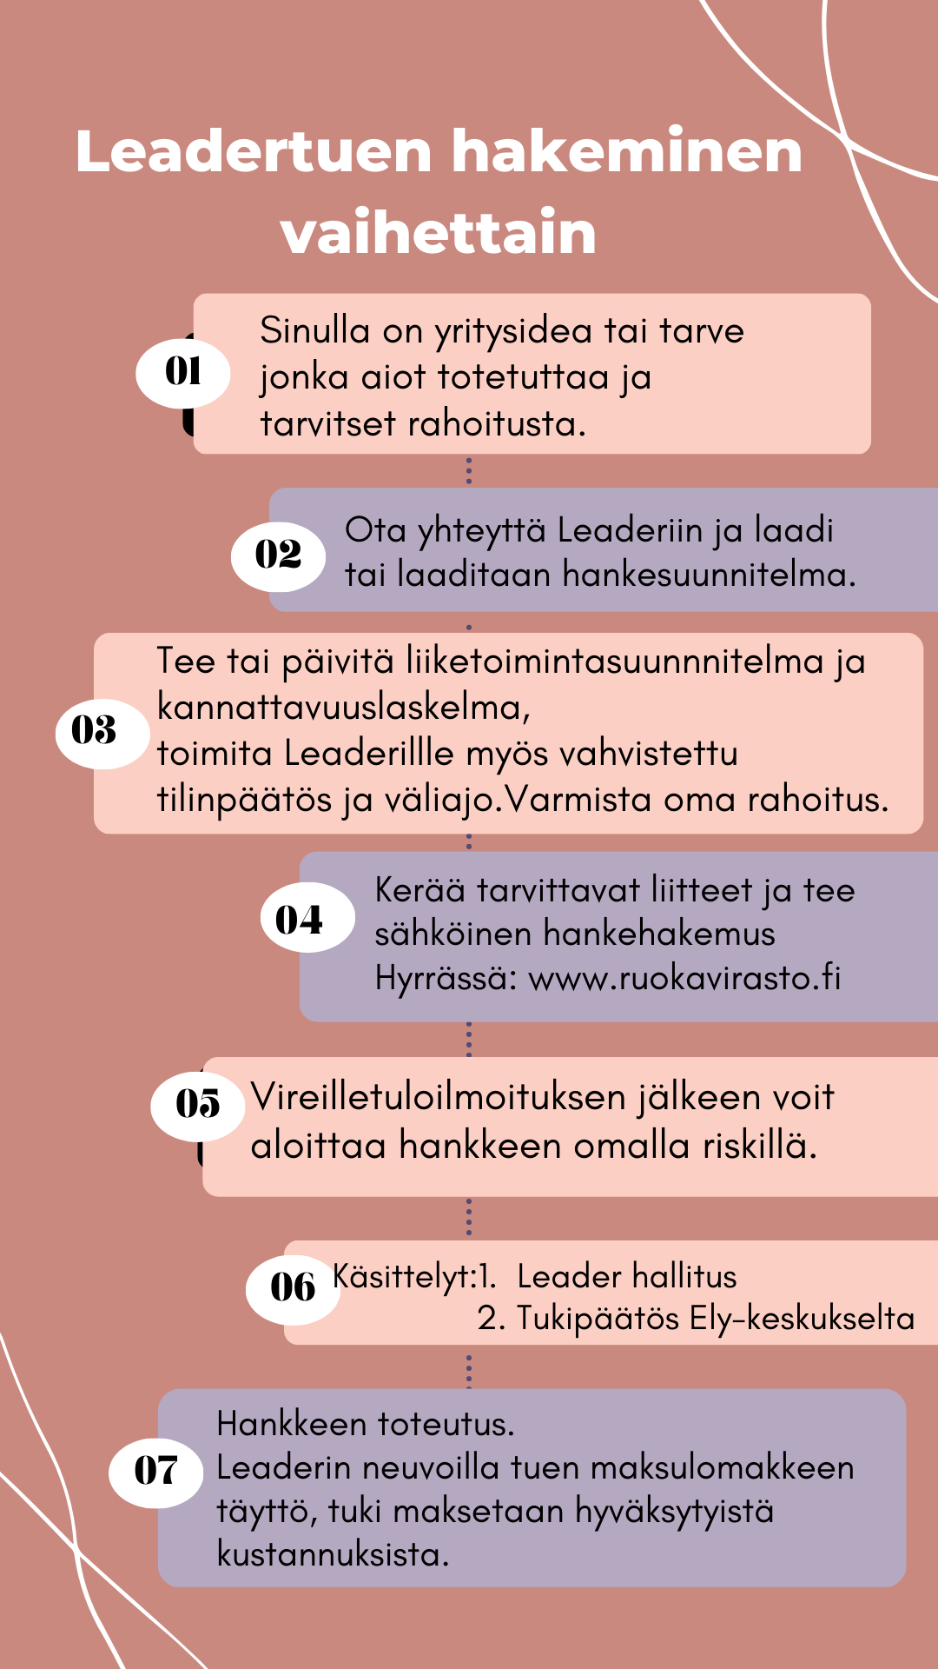
Lyhyesti Leaderin yritystuen hakuprosessi
Ota aina ensin yhteyttä Lederin henkilökuntaan!
Tuet haetaan Hyrrä-järjestelmällä
Kullekin tukimuodolle on hieman erilainen hakemuspohja
Hankkeen saa käynnistää vasta kun sähköinen hakemus on vireillä ja se on kuitattu sinulle sähköpostilla

Slide 16
Ytyä yrittäjyyteen – nuoret voimavaraksi hanke tarjoaa
1. Teemoitettuja aktivointitilaisuuksia 1-2 kpl / kunta
Tilaisuuksien aiheet valitaan yritysten tarpeiden mukaisesti ja niitä voivat olla esimerkiksi digitaalisuus, ilmastovastuullisuus ja hiilijalanjälki sekä talous, yritysjuridiikka, uudistamismahdollisuudet, työhyvinvointi ja muut kohderyhmältä nousevat aiheet.
2. Yritystoiminnan sparraaminen ja yrittäjävalmiuksien parantaminen
Yrityskohtaista neuvontaa alkavalle tai yritystoimintaa kehittävälle yritykselle, kesto 1 päivä. Palvelu voi sisältää mm. liikeidean sparraamista, liiketoimintasuunnitelman laadintaa tai päivitystä, kannattavuuslaskentaa, ohjaamista rahoituskanaviin, koulutuksiin tai muihin yrityspalveluihin.

Slide 17
Ollaan yhteyksissä!
Toiminnanjohtaja Johanna Mikkola, johanna.mikkola@pohjoisinlappi.fi p.040 760 4108
Yrityspalveluneuvoja Tiina Ylönen, tiina.ylonen@pohjoisinlappi.fi p.040 129 2706
Hanke- ja maksatusneuvoja
xxx.yyy@pohjoisinlappi.fi p. 040 7080 452
Kehittämispäällikkö Annika Kostamo
annika.kostamo@ pohjoisinlappi.fi p.040 134 9940
leaderpohjoisinlappi

